Slide 1
Van de Grafo generatorius
Pristatymą darė Aras Mikučionis ir Andrius Adomavičius
Vilniaus Pavilnio progimnazija 7a
2024

Slide 2
Turinys
Kas yra Van de Grafo generatorius?
Van de Grafo generatoriaus veikimo principas
Ko reikia ir kaip padaryti Van de Grafo generatorių?
Testas
Uždavinys
Išvados

Slide 3
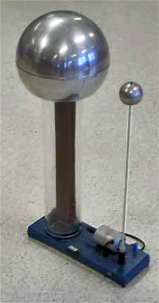
Kas yra Van de Grafo generatorius?
Van de Grafo generatorius generuoja aukštos įtampos statinę elektrą ir kaupia krūvį metalinėje sferoje.

Slide 4
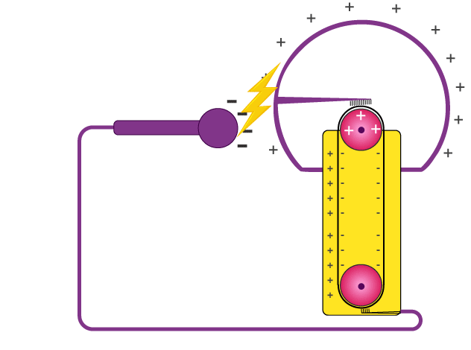
Van de Grafo generatoriaus veikimo principas
Apatinis volelis nuo trinties elektronai iš juostos pereina į volelį, todėl juostoje susikaupia teigiamas krūvis. Ir neigiamą krūvį sukaupęs volelis išstumia šepetėlio elektronus į 2-ają sferą, todėl ji sukaupia neigiamą krūvį. Viršutinio volelio elektronai peršoka į juostą ir dėl to viršutinis volelis įsielektrina teigiamai.Teigiamai įelektrintas volelis pritraukia per šepetėlį iš 1-osios sferos elektronus, dėl to 1-oji sfera yra įelektrinama teigiamai. Susikaupus pakankamam krūviui, jeigu atstumas tarp sferų yra pakankamai mažas tarp sferų šoka kibirkštis, ir sferų krūviai susilygina, ir krūvis kaupiasi iš naujo.
2-oji sfera
1-oji sfera
Šaltinis: https://byjus.com/physics/van-de-graaff-generator/

Slide 5
Ko reikia ir kaip padaryti Van de Grafo generatorių?
Sukonstruoti Van de grafo generatoriui reikia:
Dviejų skirtingų medžiagų volelių
Elektrai nelaidžios juostos
Kontaktinių šepetėlių ir laidų
Metalinės sferos
Rėmo

Slide 6
Ko reikia ir kaip padaryti Van de Grafo generatorių?
Mes Van de Grafo generatorių konstravome iš:
Tašo(Rėmas);
Dviejų riedlentės ratukų(Voleliai);
Dviračio ratlankio juostos(Juosta);
Aliuminio folijos(Padengti viršutiniam voleliui);
Daugiagijų laidų(Šepetėliams);
Metalinio dubens(Metalinė sfera).

Slide 7
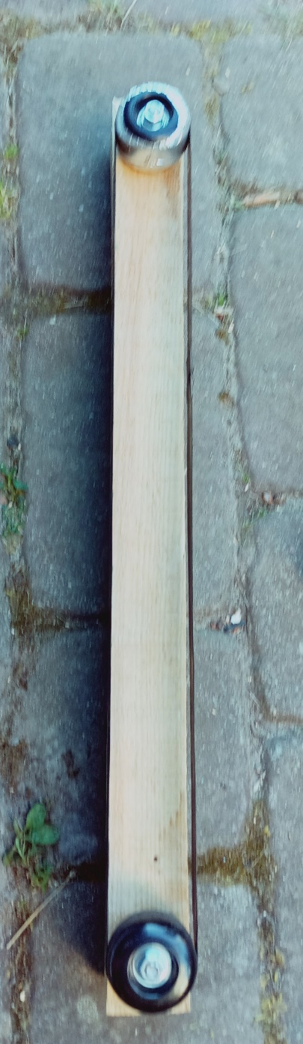
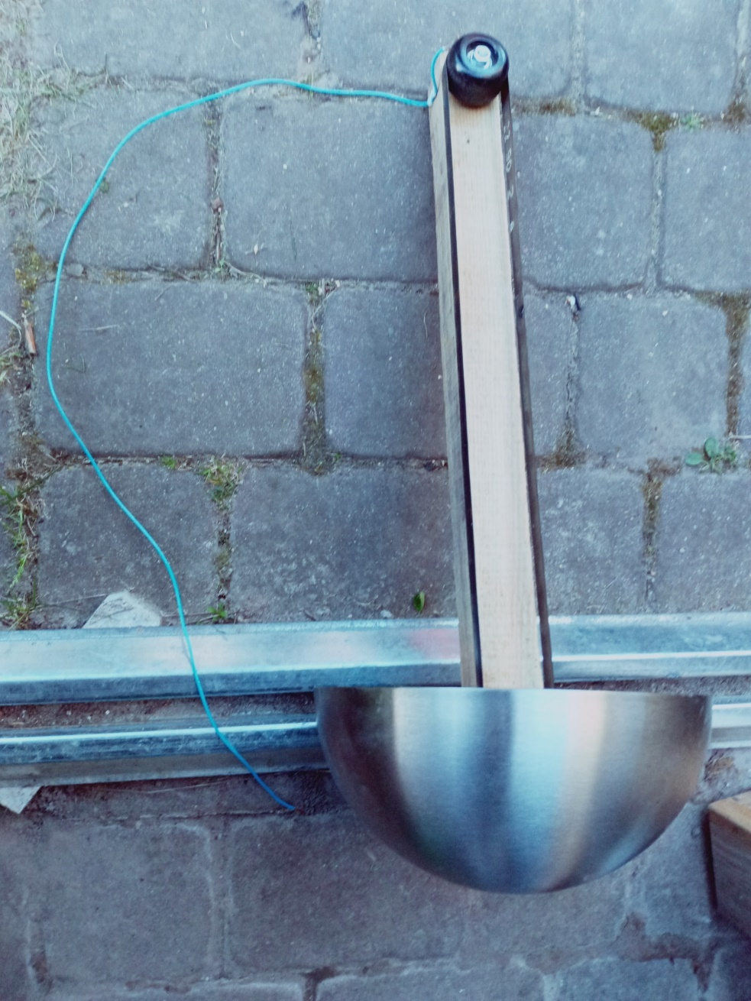
Ko reikia ir kaip padaryti Van de Grafo generatorių?
Voliukai yra riedlentės ratukai, viršutinis apvyniotas folija.
Nelaidi juosta buvo dviračio ratlankio juosta.
Šepetukai buvo padaryti iš daugiagijų laidų ir kaupė krūvį kuris nueidavo į dubenis arba laidus.

Slide 8
Ko reikia ir kaip padaryti Van de Grafo generatorių?
Dubuo kaupiantis krūvį, prijungtas prie viršutinio šepetuko
Aliuminio folija apvyniotas riedlentės ratukas
Juosta
Viršutinis šepetukas
Laidas
Apatinis ratukas
Apatinis šepetukas

Slide 9
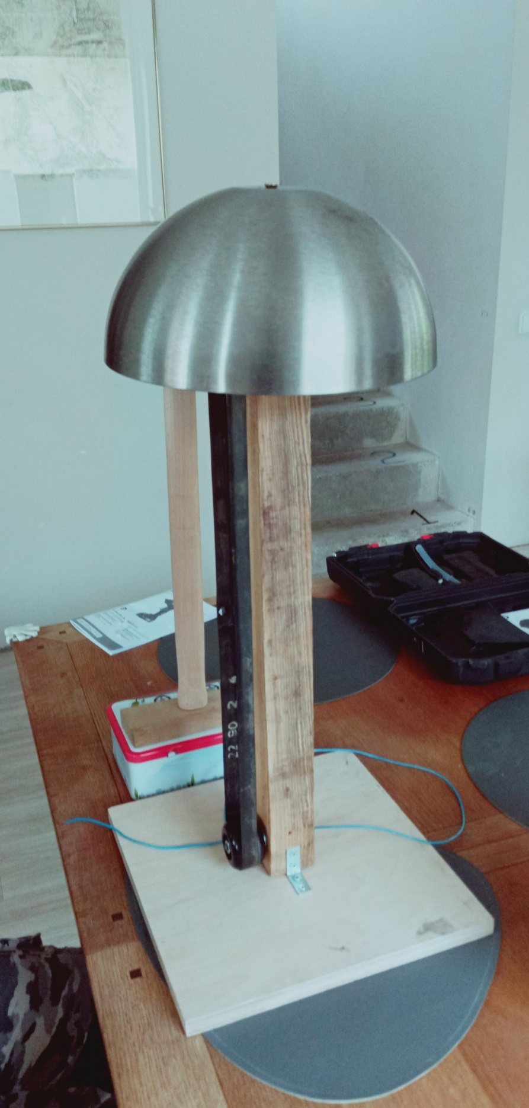
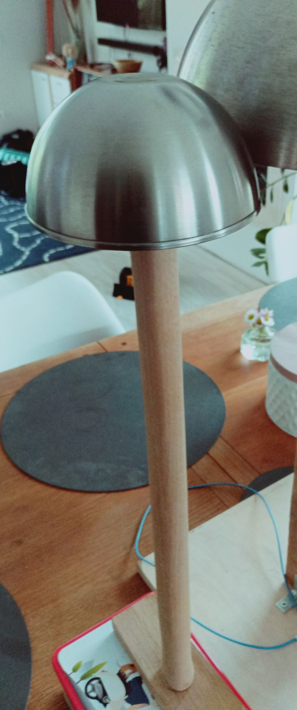
Taip atrodė pabaigtas Van de Grafo generatorius

Slide 10
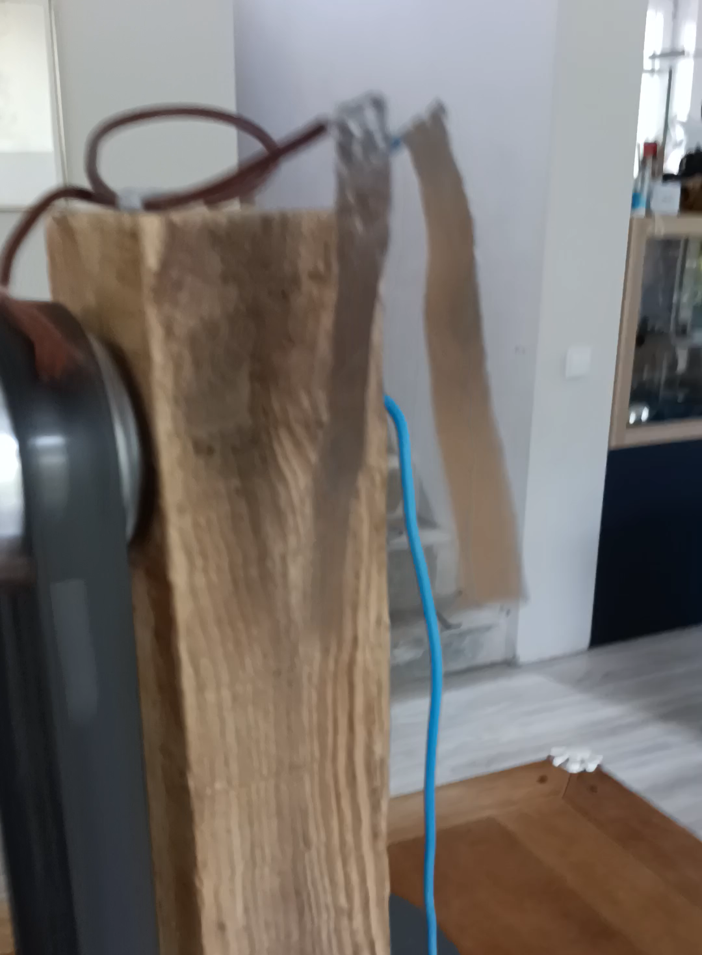
Norėjome patikrinti ar tikrai veikia mūsų generatorius, tad sukonstravome elektroskopą
Folijos lapeliai priartėdavo kai krūvis susikaupdavo. Ir išsikraudavo, kai susiliesdavo.

Slide 11
Testas
Klausimas 1
Kad sukaupti daugiau krūvio reikia:
Lygesnio sferos paviršiaus ir mažesnės sferos.
Šiurkštensio sferos paviršiaus ir mažesnės sferos.
Lygesnio sferos paviršiaus ir didesnės sferos.
Šiurkštensio sferos paviršiaus ir didesnės sferos.

Slide 12
Testas
Klausimas 1
Kad sukaupti daugiau krūvio reikia:
Lygesnio sferos paviršiaus ir mažesnės sferos.
Šiurkštensio sferos paviršiaus ir mažesnės sferos.
Lygesnio sferos paviršiaus ir didesnės sferos.
Šiurkštensio sferos paviršiaus ir didesnės sferos.

Slide 13
Testas
Klausimas 2
Ką generuoja Van de Grafo generatorius:
Aukšto dažnio radijo bangas.
Aukštos įtampos elektros krūvį.
Infraraudonuosius spindulius.
Magnetinį lauką.

Slide 14
Testas
Klausimas 2
Ką generuoja Van de Grafo generatorius:
Aukšto dažnio radijo bangas.
Aukštos įtampos elektros krūvį.
Infraraudonuosius spindulius.
Magnetinį lauką.

Slide 15
Testas
Klausimas 3
Ar Van de Grafo generatoriaus juosta turi būti padaryta iš laidžios ar nelaidžios medžiagos?
Laidžios.
Nelaidžios.
Nėra skirtumo.
Pusė laidi, kita pusė nelaidi.

Slide 16
Testas
Klausimas 3
Ar Van de Grafo generatoriaus juosta turi būti padaryta iš laidžios ar nelaidžios medžiagos?
Laidžios.
Nelaidžios.
Nėra skirtumo.
Pusė laidi, kita pusė nelaidi.

Slide 17
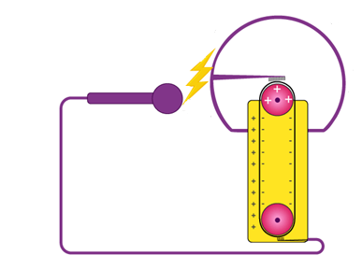
Testas
Klausimas 4
Pagal šią nuotrauką koks krūvis susikaupia dešinėje sferoje?
Teigiamas.
Neigiamas.
Neįmanoma nustatyti.
Krūvis nesikaupia.

Slide 18
Testas
Klausimas 4
Pagal šią nuotrauką koks krūvis susikaupia dešinėje sferoje?
Teigiamas.
Neigiamas.
Neįmanoma nustatyti.
Krūvis nesikaupia.

Slide 19
Testas
Klausimas 5
Kodėl elektroskopo folijos juostelės traukia viena kitą?
Folijos juostelės traukia vieną kitą dėl priešingų krūvių.
Folijos juosteles traukia magnetinis laukas.
Folijos juosteles traukia dėl žemės sukimosi aplink savo ašį.
Folijos juostelės traukia vieną kitą dėl vienodų krūvių.

Slide 20
Testas
Klausimas 5
Kodėl elektroskopo folijos juostelės traukia viena kitą?
Folijos juostelės traukia vieną kitą dėl priešingų krūvių.
Folijos juosteles traukia magnetinis laukas.
Folijos juosteles traukia dėl žemės sukimosi aplink savo ašį.
Folijos juostelės traukia vieną kitą dėl vienodų krūvių.

Slide 21
Testas
Klausimas 6
Kokia dalelė yra mažiausia turinti krūvį?
Protonas
Neutronas
Molekulė
Elektronas

Slide 22
Testas
Klausimas 6
Kokia dalelė yra mažiausia turinti krūvį?
Protonas
Neutronas
Molekulė
Elektronas

Slide 23
Testas
Klausimas 7
Kada susikaupia teigiamas krūvis, kada neigiamas?
Teigiamas – perteklius elektronų, neigiamas – elektronų trūkumas.
Teigiamas – elektronų trūkumas, neigiamas – perteklius elektronų.
Teigiamas – perteklius protonų, neigiamas - perteklius elektronų.
Krūvis nepriklauso nuo protonų ir elektornų.

Slide 24
Testas
Klausimas 8
Ar apkeitus Van de Grafo generatoriaus volelius kas nors pasikeistų?
Ne.
Taip, generatorius nebeveiktų.
Taip, sferos kaups priešingus krūvius. Dešinioji neigiamą, o kairioji, teigiamą.
Taip, krūvį kauptų voleliai, ne sferos.

Slide 25
Testas
Klausimas 8
Ar apkeitus Van de Grafo generatoriaus volelius kas nors pasikeistų?
Ne.
Taip, generatorius nebeveiktų.
Taip, sferos kaups priešingus krūvius. Dešinioji neigiamą, o kairioji, teigiamą.
Taip, krūvį kauptų voleliai, ne sferos.

Slide 26
Testas
Klausimas 9
Kodėl įsielektrinus Van de Grafo generatorium plaukai pakyla?
Plaukai sukaupia vienodą krūvį ir atstumia vienas kitą.
Plaukus stumia oro molekulės.
Plaukai palengvėja nuo krūvio kaupimo.
Plaukai įsimagnetina.

Slide 27
Testas
Klausimas 9
Kodėl įsielektrinus Van de Grafo generatorium plaukai pakyla?
Plaukai sukaupia vienodą krūvį ir atstumia vienas kitą.
Plaukus stumia oro molekulės.
Plaukai palengvėja nuo krūvio kaupimo.
Plaukai įsimagnetina.

Slide 28
Testas
Klausimas 10
Ko reikia ilgesnėm kibirkštim?
Daugiau srovės.
Daugiau įtampos.
Mažiau srovės.
Mažiau įtampos.

Slide 29
Testas
Klausimas 10
Ko reikia ilgesnėm kibirkštim?
Daugiau srovės.
Daugiau įtampos.
Mažiau srovės.
Mažiau įtampos.

Slide 30
Uždavinys
Kiek reikia voltų išgauti 2 cm kibirkščiai, jeigu pagal dabartinę oro drėgmę reikia 1kv 1mm kibirkščiai?

Slide 31
Uždavinys
Kiek reikia voltų išgauti 2 cm kibirkščiai, jeigu pagal dabartinę oro drėgmę reikia 1kv 1mm kibirkščiai?
Ats.: 2cm kibirkščiai reikia 20kv.

Slide 32
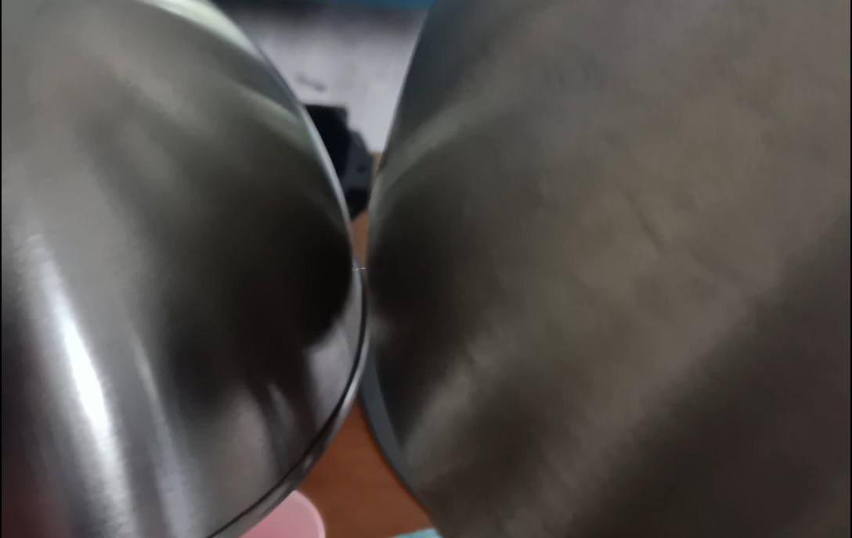
Išvados
Kibirkštis
Generatorių sukome su gražtu priglaudę prie juostos apačios ir išgavome elektros kibirkštį.
Supratome kaip veikia Van de Grafo generatorius.

